Slide 1
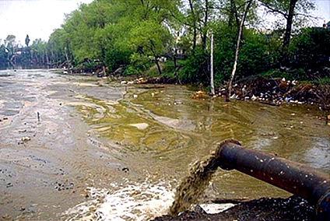
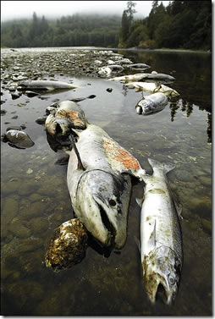
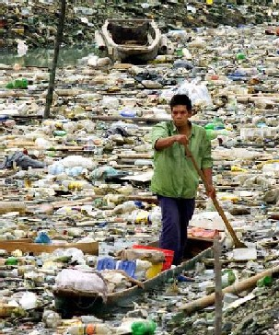
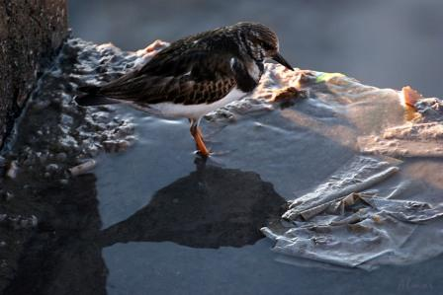



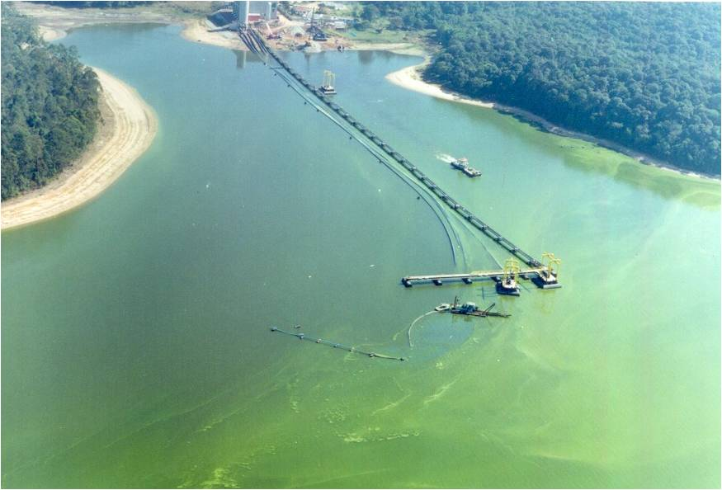
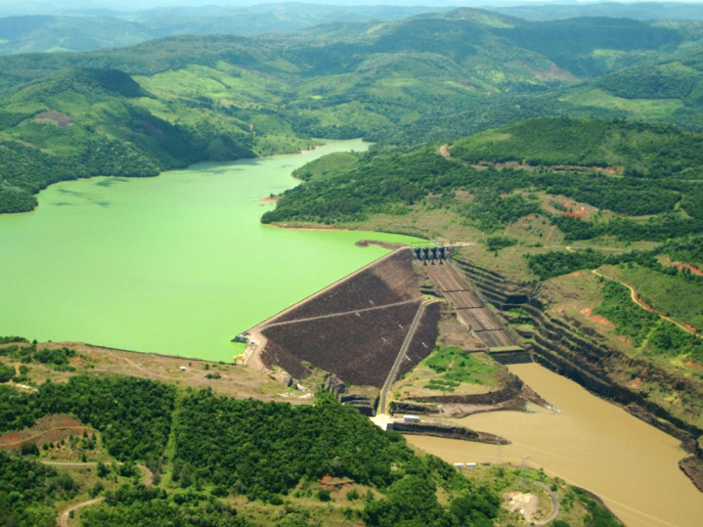
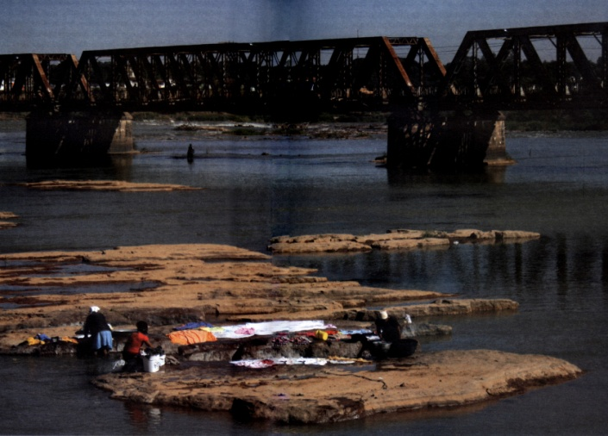
TRANSPOSIÇÃO DO
RIO SÃO FRANCISCO
09 Dezembro, 2013
Prof. José Galizia Tundisi
tundisi@iie.com.br
www.iie.com.br

Slide 2


Slide 3
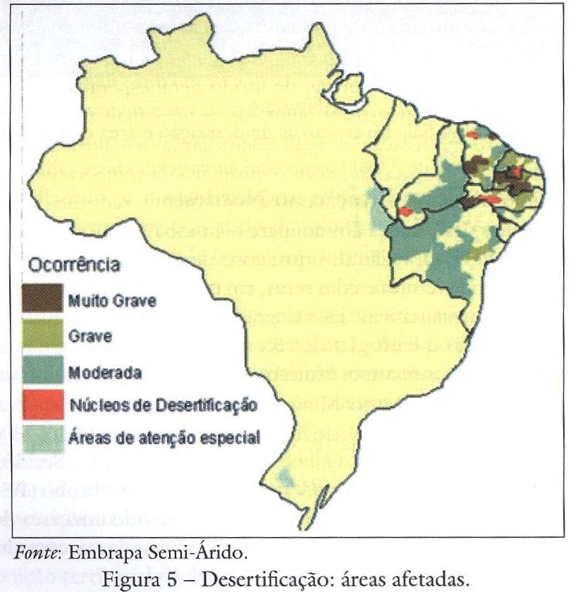

Slide 4
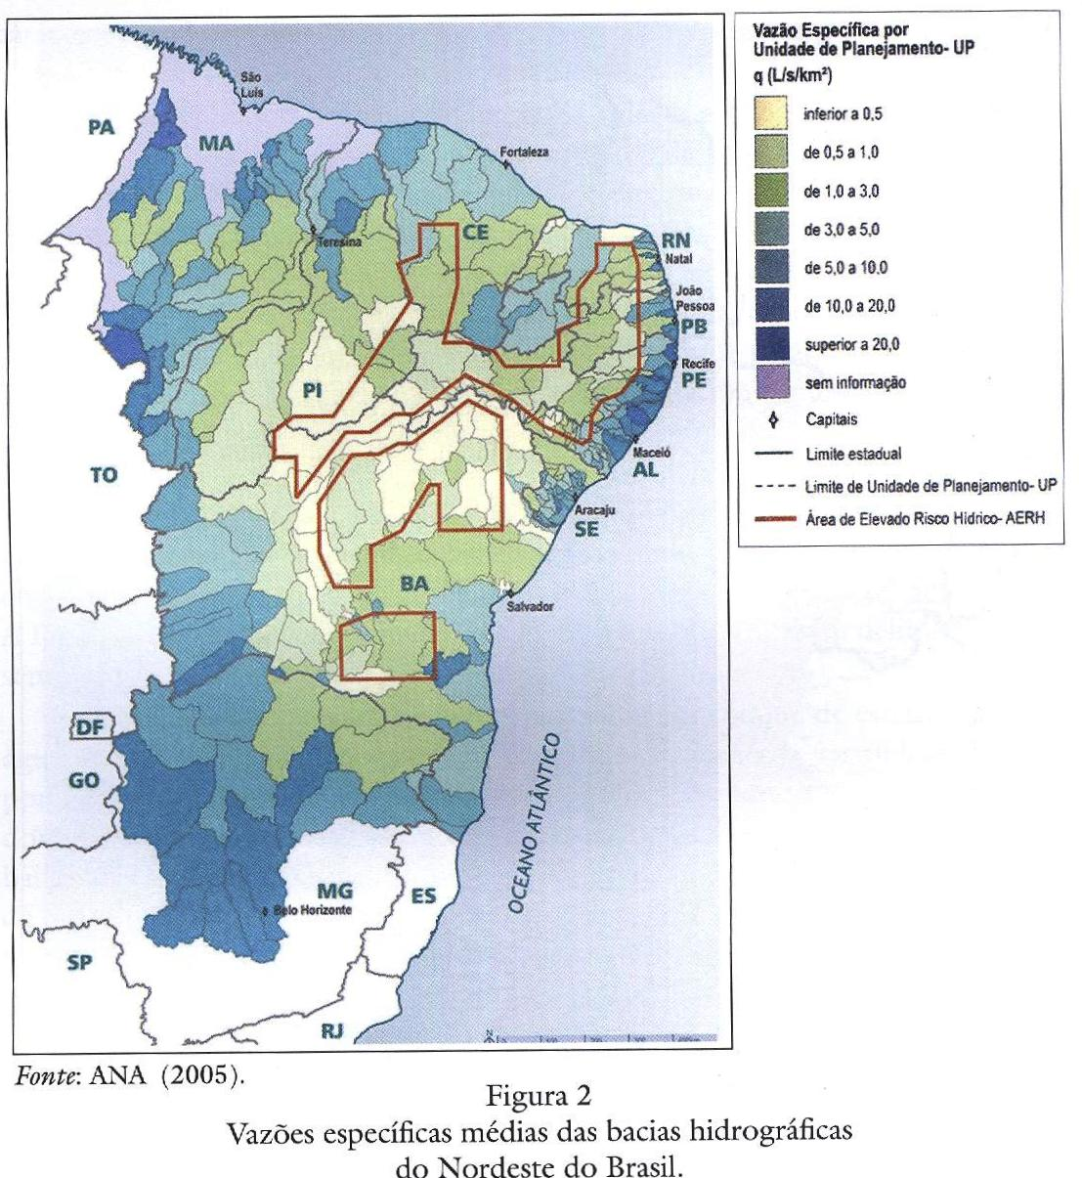

Slide 5
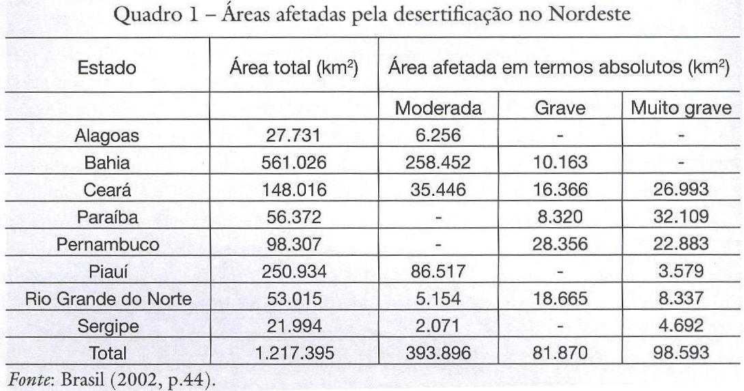

Slide 6
Indicadores Potenciais de Quantidade por Ano por Habitante
Leste do Paraíba – 1.030 m³/hab/ano;
Leste Potiguar - 997 m³/hab/ano;
Fortaleza - 846 m³/hab/ano;
Leste de Pernambuco 819 m³/hab/ano;

Slide 7
Indicadores Potenciais de Quantidade por Ano por Habitante
Parâmetro da ONU (1.500 m³/hab/ano – Água mínima para o BEM-ESTAR HUMANO;
Israel - 370 m³/hab/ano – padrão de produtividade agrícola maior que o do Nordeste (Eficiência no Uso e na Gestão);
Fonte: Rebouças, 1994

Slide 8
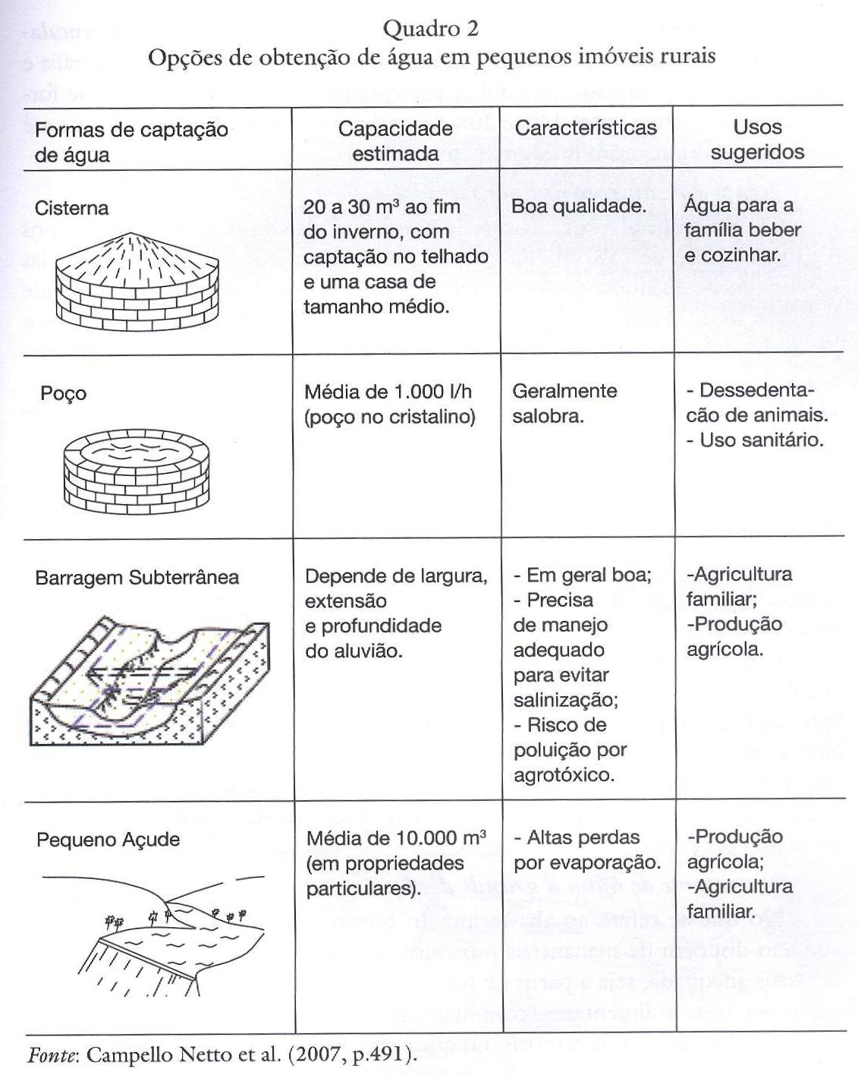

Slide 9
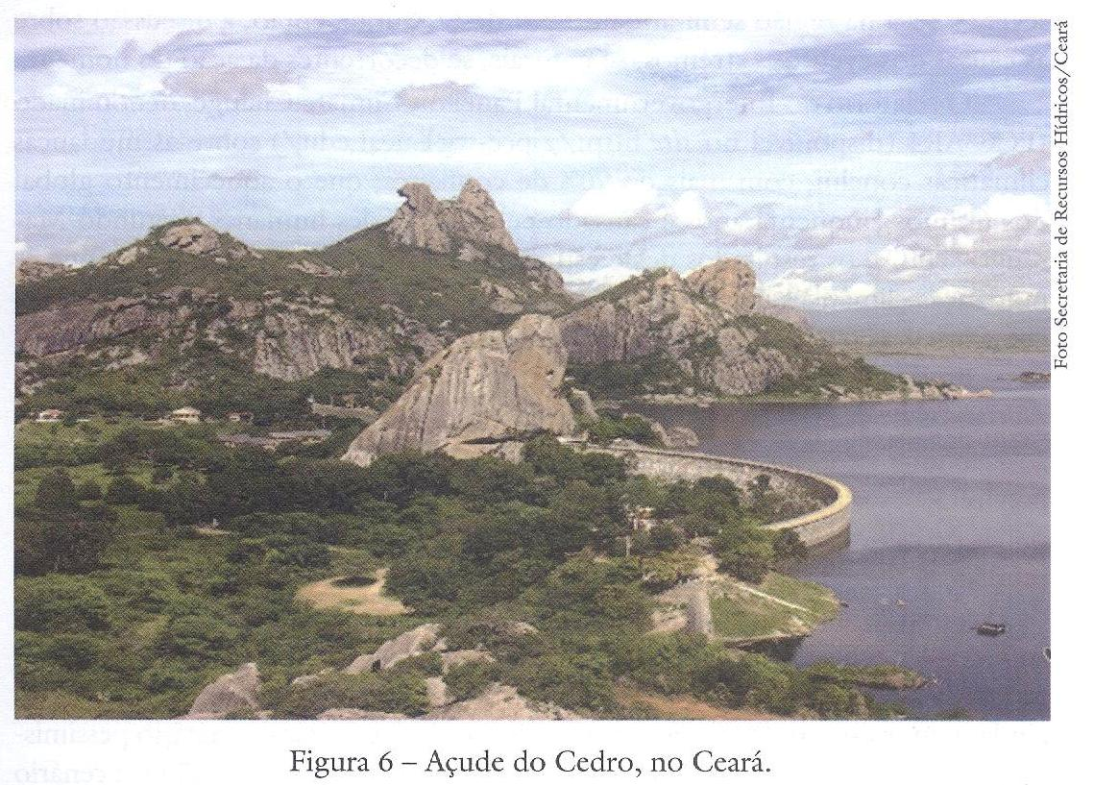

Slide 10
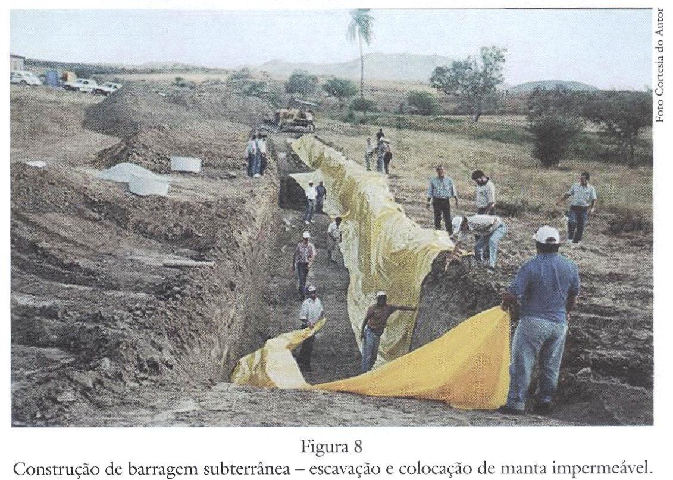
Fonte: Cirilo, 2008

Slide 11
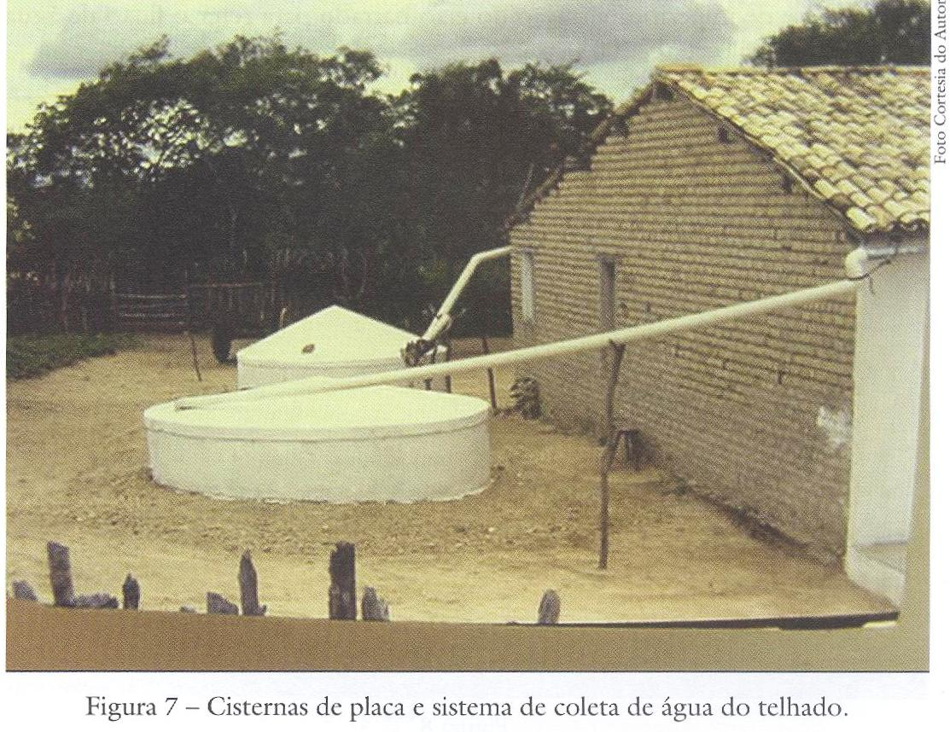
Fonte: Cirilo, 2008

Slide 12
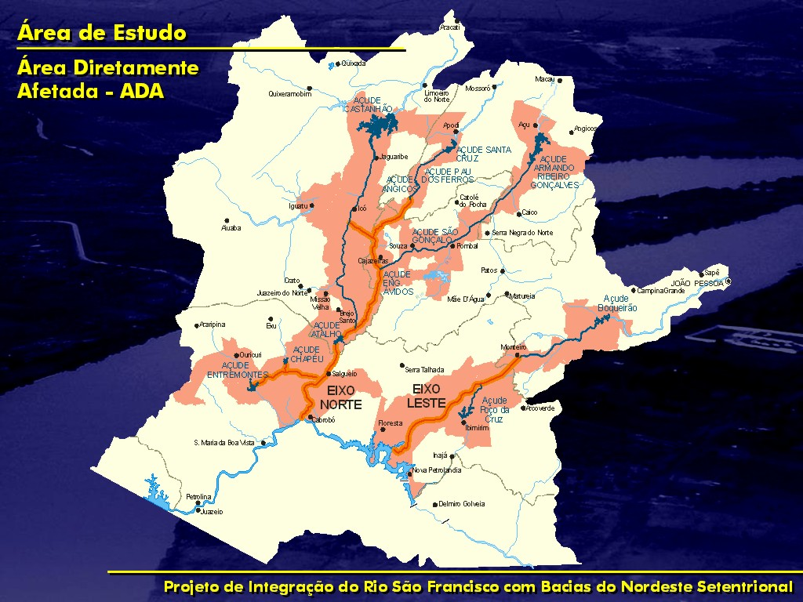
Fonte: Ministério da Integração Nacional
Mapa - Sistema adutor Eixo Leste e Eixo Norte da transposição do Rio São Francisco

Slide 13
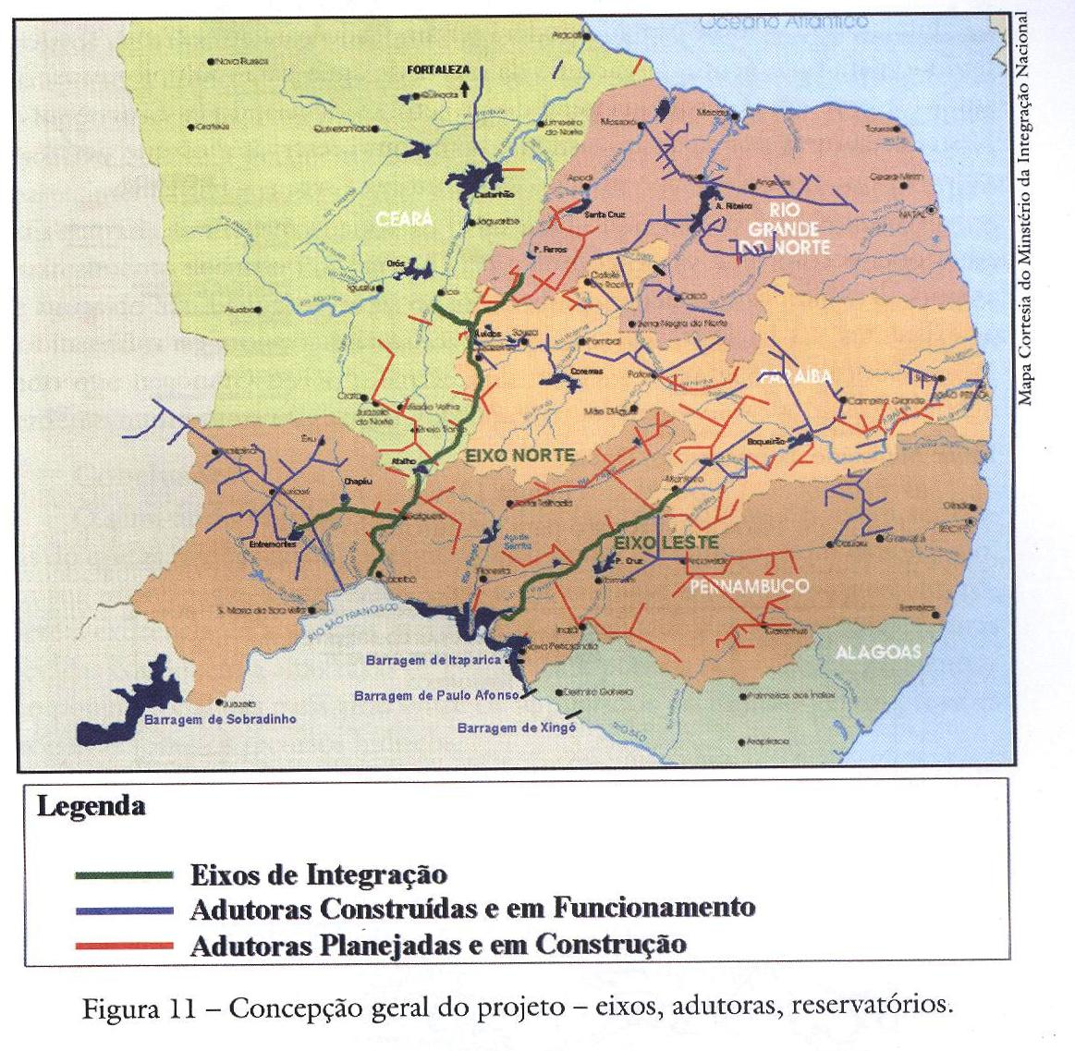
Fonte: Ministério da Integração Nacional

Slide 14
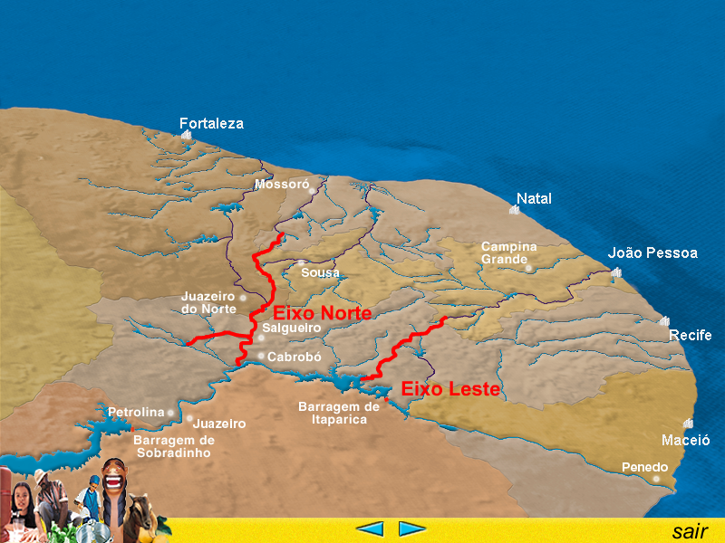
J.G.Tundisi
América do Sul
Braga, 2006
Transposição do Rio São Francisco
BRASIL
Custo R$ 3 Bilhões

Slide 15
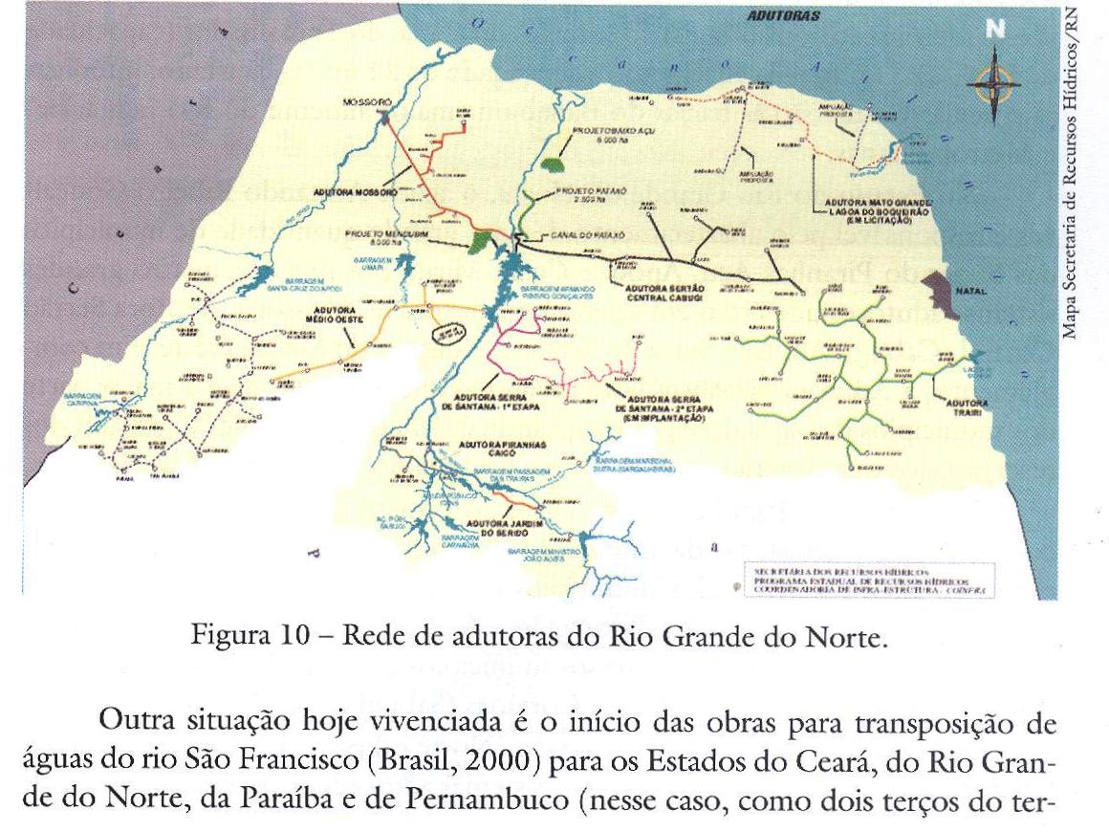

Slide 16
Bacias hidrográficas beneficiadas
Bacia do rio Jaguaribe, no Ceará;
Bacia do rio Piranhas-Açu na Paraíba e Rio Grande do Norte;
Bacia do rio Apodi no Rio Grande do Norte;
Bacia do rio Paraíba, no Paraíba;
As sub bacias dos rios Moxotó, Terra Nova e Brígida, em Pernambuco na bacia do rio São Francisco;

Slide 17
Operação contínua com vazão de 26,4 m³/s, que se destinará ao consumo humano e animal, e será distribuída entre os açudes e os Estados proporcionalmente à demanda;
Operação intermitente com vazão máxima ocorrendo em cerca de 30% do tempo, num montante de 28 m³/s no Eixo Leste e 99 m³/s no Eixo Norte;

Slide 18
O empreendimento consiste na construção de dois sistemas de canais independentes denominados de EIXO NORTE que levará as águas do rio São Francisco para as bacias do ro Jaguaribe ( Ceará), Piranhas-Açu ( Paraíba e RGN), Apodi (RGN) e para as sub bacias do rios Moxotó, Terra Nova e Brígida (PE) da bacia do rio São Francisco. O EIXO LESTE compreende um canal que capta as águas do rio São Francisco da represa de Itaparica transpondo para a bacia do rio Paraíba no Estado de Paraíba.

Slide 19
O Projeto de integração do Rio São Francisco com Bacias Hidrográficas do Nordeste Setentrional pretende, através da transposição de uma parte das águas do Rio São Francisco para as bacias do Jaguaribe, Apodi, Piranhas e Paraíba, diminuir o déficit hídrico, característico do semi árido, para melhoria da qualidade de vida das populações locais.

Slide 20
TRANSPOSIÇÃO DO RIO SÃO FRANCISCO

Slide 21
Principais Características
Retirada contínua de 26.4m³/s de água (1.4% de vazão garantida pela barragem de Sobradinho (1.85m ³/s);
População urbana atendida a 390 municípios do Agreste e do Sertão dos quatro estados do Nordeste Setentrional;
Eixo Norte;
Eixo Leste;
TOTAL: 48 RESERVATÓRIOS;

Slide 22
VANTAGENS DA TRANSPOSIÇÃO

Slide 23
Perenidade no abastecimento público;
Distribuição de água para pequenos e médios municípios;
Estímulo e desenvolvimento da irrigação;
Ampliação das potencialidades econômicas da região;
Recuperação econômica e social do semi-árido;

Slide 24
Recuperação econômica e social do semi-árido;
Substituição tecnologicamente viável das fontes tradicionais de abastecimento;
Água como condicionante do desenvolvimento do Nordeste;

Slide 25
OBJETIVOS
DA MODELAGEM
MATEMÁTICA

Slide 26
CARGAS
DIFUSAS

Slide 27
CARGAS
PONTUAIS

Slide 28
Fazer um prognóstico da qualidade da água, levando em consideração a vazão, tempo de residência, as fontes de poluição pontuais e não pontuais, e os processos biogeoquímicos relacionados principalmente ao fósforo e de nitrogênio, nos açudes do sistema hidráulico do Projeto para situação atual;
Com base nos modelos utilizados e nos cenários desenvolvidos a partir dos dados de cargas pontuais e não pontuais preparou-se uma série de recomendações para a futura gestão otimizada do sistema;

Slide 29
De acordo com Straskraba & Tundisi, 2000, utilizam-se modelos matemáticos no gerenciamento da qualidade da água de reservatórios com os seguintes objetivos:
Em geral:
Para estimar os focos de poluição existentes nas bacias hidrográficas por meio de modelos com cálculos simples;

Slide 30
Preliminarmente à construção do reservatório:
Para estimar o balanço dos principais componentes existentes nos rios que fluem para o reservatório, e as vazões liberadas pelo mesmo;

Slide 31
Preliminarmente à construção do reservatório:
Para facilitar a análise e fundamentar a escolha final das diversas alternativas quanto ao local para construção da barragem, às alturas da barragem, às vazões a serem liberadas e suas obras conexas;
Para prever as condições de qualidade da água futuras do reservatório e as conseqüências das diferentes opções de gerenciamento;

Slide 32
Em reservatórios existentes:
Para fornecer estimativas que permitam a tomada de decisões sobre diferentes opções de gerenciamento num horizonte de longo prazo;
Para apoiar decisões de gerenciamento a curto prazo que estão relacionadas à qualidade da água;

Slide 33
Em reservatórios existentes:
Para otimizar as campanhas de coleta de amostras e o controle da qualidade de água;
Para prever possíveis situações no referente à qualidade da água, quando as condições ambientais das bacias hidrográficas forem alteradas por atividades antrópicas;

Slide 34
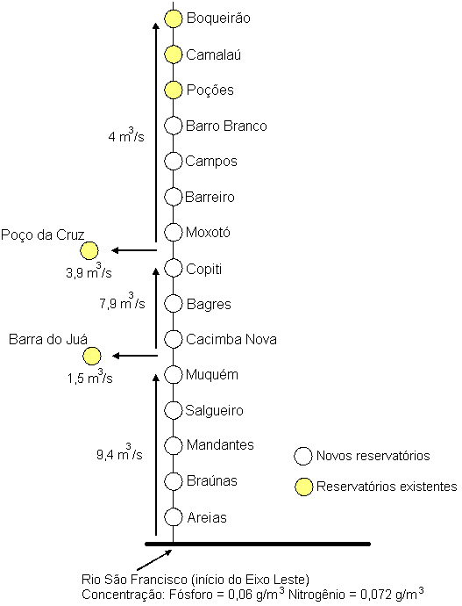
Representação esquemática da seqüência dos reservatórios do Eixo Leste com valores de vazão mínima

Slide 35
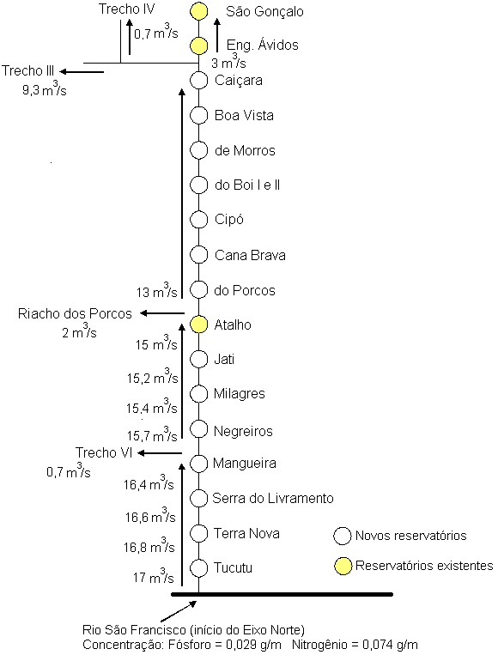
Representação esquemática da seqüência dos reservatórios do Eixo Norte com valores de vazão mínima

Slide 36
Evolução da concentração de Fósforo (mg/L) e do Índice do Estado Trófico (IET) no reservatório Moxotó.

Slide 37
Evolução da concentração de Fósforo (mg/L) e do Índice do Estado Trófico (IET) no reservatório Barreiro.

Slide 38
Evolução da concentração de Fósforo (mg/L) e do Índice do Estado Trófico (IET) no reservatório Campos.

Slide 39
Evolução da concentração de Fósforo (mg/L)e do Índice do Estado Trófico (IET) no reservatório Atalho.

Slide 40
Evolução da concentração de Fósforo (mg/L) e do Índice do Estado Trófico (IET) no reservatório dos Porcos.

Slide 41
Evolução da concentração de Fósforo (mg/L) e do Índice do Estado Trófico (IET) no reservatório Cana Brava.

Slide 42
Cenário atual (medidas reais em campo)

Slide 43
Cenário de 2005 se houvesse a transposição.

Slide 44
Cenário de 2005 se houvesse a transposição e com o tratamento de esgoto (80%).

Slide 45
Cenário de 2025 com a transposição e com tratamento de esgoto (80%).

Slide 46
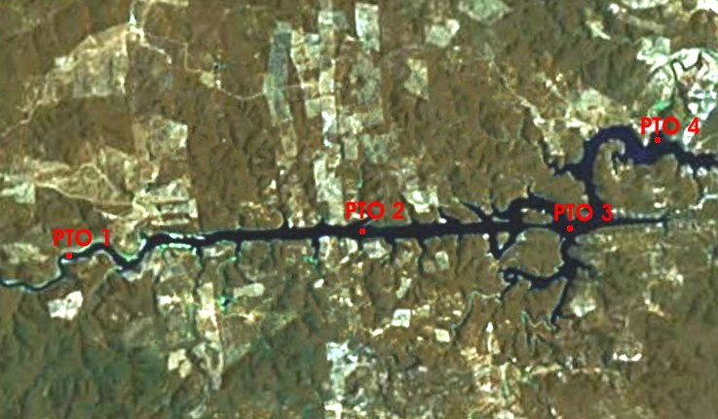
Imagem de Satélite da Represa de Atalho mostrando os pontos de coleta localizados em diferentes regiões do reservatório. Nesses pontos de coleta foram realizadas amostragens verticais para caracterização limnológica do reservatório e para diagnóstico da variabilidade horizontal.

Slide 47
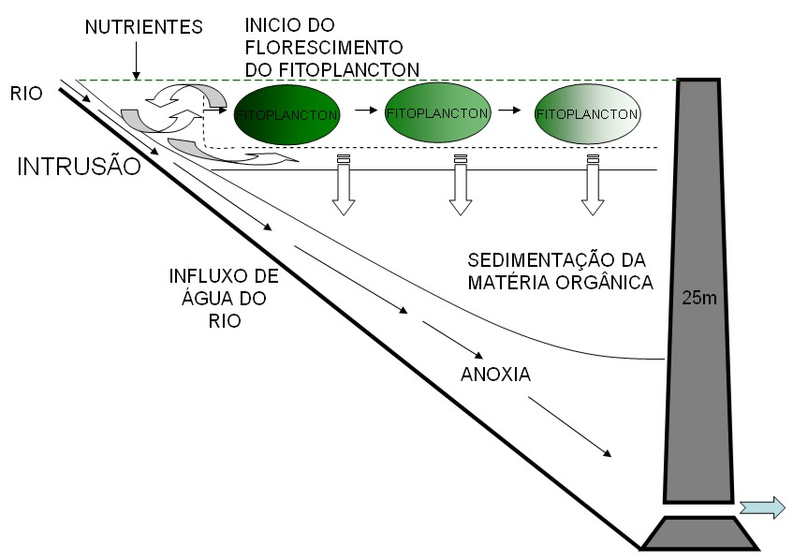
Modelo conceitual de circulação e características físicas, químicas e biológicas no Reservatório de Atalho, tomando-se por base os trabalhos de campo e de laboratório realizado em Julho de 2005.

Slide 48
Às surpresas de forma mais efetiva que estratégias rígidas e dogmáticas);
Essas incertezas são inerentes a todos os sistemas complexos, podendo ocorrer em qualquer caso ;
A eutrofização de águas interiores e de águas costeiras é, atualmente um problema mundial Flutuações naturais freqüentes ( são necessárias várias campanhas de amostragem e análises para resolver essas incertezas);
Estados naturais não perfeitamente conhecidos;

Slide 49
PERSPECTIVAS

Slide 50
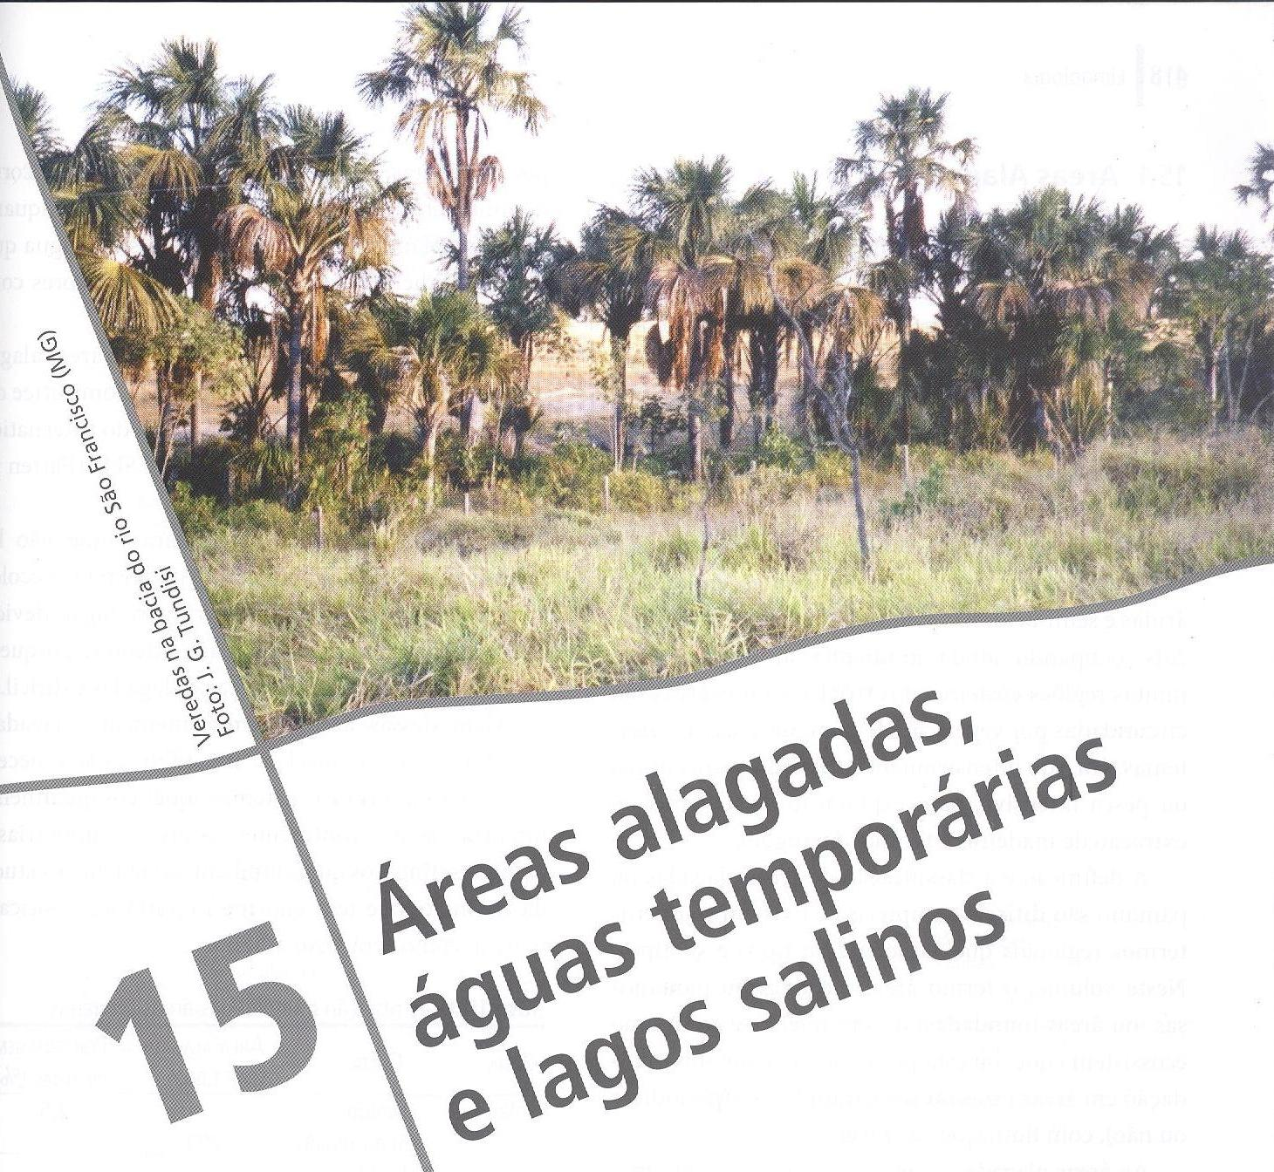

Slide 51
Problemas e Desafios
Qualidade das águas do Rio São Francisco;
Qualidade das águas dos reservatórios da transposição;
Controle das fontes de poluição e contaminação;
Programas de gestão integrada dos Recursos Hídricos;

Slide 52
Problemas e Desafios
Programa de gestão integrada de cada reservatório;
Monitoramento da quantidade e qualidade da água;
Controle de outorga;
Eficiência na irrigação (tecnologias apropriadas);

Slide 53
Gestão integrada dos Recursos Hídricos da Transposição;
Planos estratégicos de abastecimento público e irrigação;
Projetos de desenvolvimento econômico e social centrados na oferta de água;

Slide 54
Recuperação e revitalização do Rio São Francisco;
Capacitação de Gestores (técnicos, gerentes de Meio Ambiente, agentes de saúde pública);
Vasto plano de monitoramento da qualidade de água e da quantidade de água;

Slide 55
De acordo com Straskraba & Tundisi, 2000, utilizam-se modelos matemáticos no gerenciamento da qualidade da água de reservatórios com os seguintes objetivos:
Em reservatórios existentes:
Para prever possíveis situações no referente à qualidade da água, quando as condições ambientais das bacias hidrográficas forem alteradas por atividades antrópicas;
Para otimizar as campanhas de coleta de amostras e o controle da qualidade de água;

Slide 56
Cenário atual (2005) no período de estiagem, se houvesse no momento a transposição do São Francisco para estes reservatórios;
Cenário atual (2005) no período de estiagem, se houvesse no momento a transposição do São Francisco para estes reservatórios e um tratamento de esgoto;
Cenário futuro (2025) no período de estiagem, com a transposição do São Francisco;
Cenário futuro (2025) no período de estiagem, com a transposição do São Francisco e com tratamento de esgoto;

Slide 57
CONCLUSÕES

Slide 58
Os reservatórios existentes encontram-se em estado eutrófico ou hipereutrófico;
O aumento da população sem o tratamento de esgoto, deverá promover um aumento do estado trófico dos reservatórios e deterioração da qualidade da água destes sistemas.
O projeto de Integração do Rio São Francisco, na medida em que prevê em seus programas ambientais ações favoráveis a conservação da qualidade da água e limita seu uso a montante dos reservatórios receptores, impactará positivamente a região do ponto de vista da qualidade de água.

Slide 59
Futuros estudos;
A redução da carga pontual;
Controle da região litoral e das margens dos reservatórios;
A Vigilância Sanitária e controle de doenças de veiculação;

Slide 60
Controle de macrófitas aquáticas;
Educação sanitária da população;
Capacitação de gestores e técnicos;
Reservatórios de Atalho e Moxotó;
Reservatórios receptores;

Slide 61
Imagine um lugar onde:
94% dos proprietários de terras e arrendatários não têm eletricidade.
34% dos proprietários de terras e 41% dos arrendatários não têm banheiros.
65% dos proprietários e 78% dos arrendatários caminham no mínimo 300 metros para obter água.
Menos de 50% dos proprietários de terras e 25% dos arrendatários lêem jornais.
60% da energia utilizada era proveniente de animais (cavalos e mulas) e só 6% de eletricidade.
Fonte: Braga, 2006

Slide 62
Imagine um lugar onde:
Mais de 90% das pessoas da região não tinham luz.
Mais de 90% das casas não tinham refrigeração.
A maior parte da população sobrevive em agricultura de subsistência no nível mínimo.
Enchentes afetam solos, casas, cidades,
30% dos habitantes tinham malária.
ISTO NÃO É ÁFRICA, AMÉRICA LATINA OU SUDESTE DA ÁSIA.
É O VALE DO TENNESSEE EM 1935.
Fonte: Braga, 2006

Slide 63
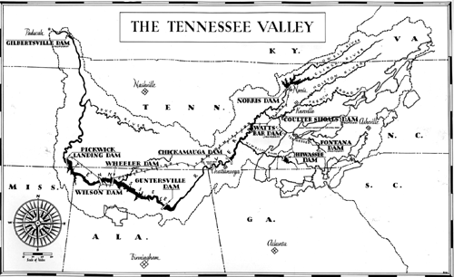
Braga,2006
Fonte: Braga, 2006

Slide 64
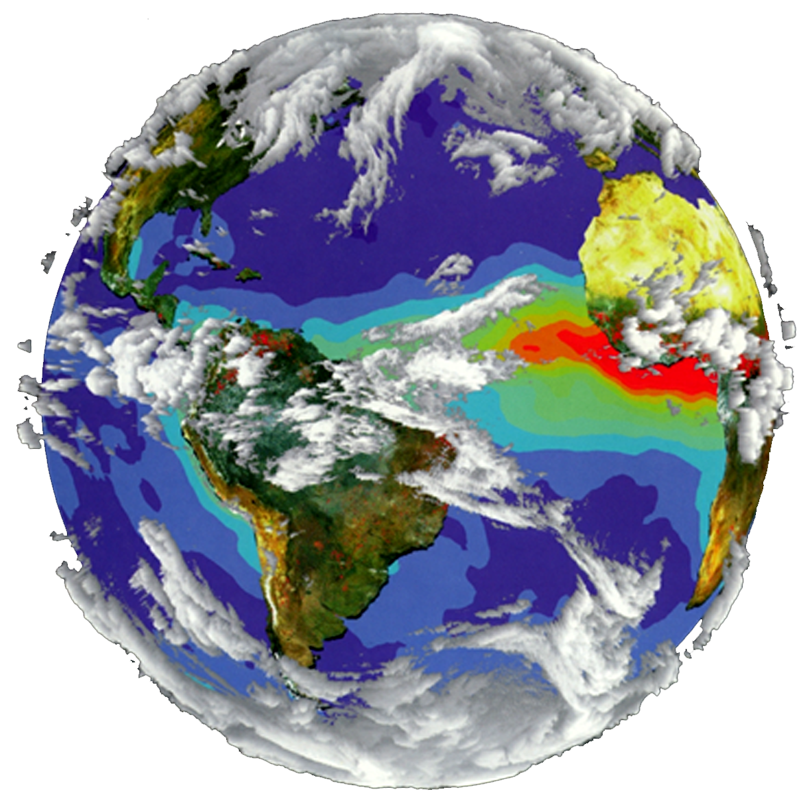


OBRIGADO!
José Galizia Tundisi
tundisi@iie.com.br
www.iie.com.br
Rua Bento Carlos, 750
Centro – São Carlos – SP.

